Slide 1
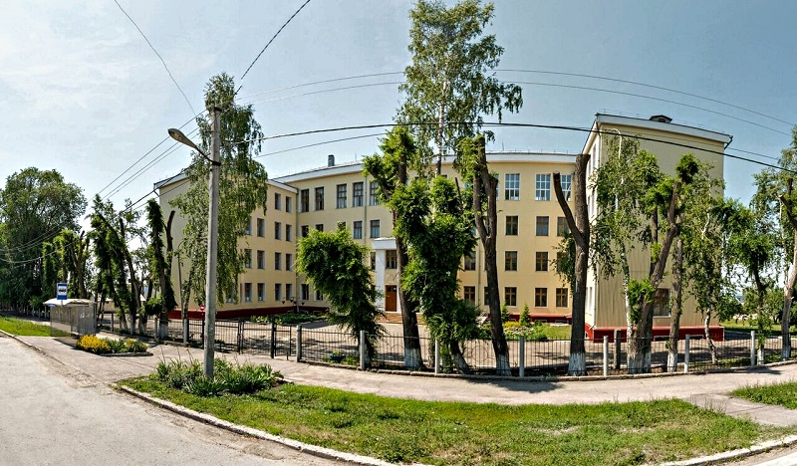
ОБЛАСТНОЕ ГОСУДАРСТВЕННОЕ КАЗЕННОЕ ОБЩЕОБРАЗОВАТЕЛЬНОЕ УЧРЕЖДЕНИЕ
«ШКОЛА-ИНТЕРНАТ ДЛЯ ДЕТЕЙ С ОГРАНИЧЕННЫМИ ВОЗМОЖНОСТЯМИ №26»
«Создание в образовательной организации здоровьесберегающих условий,
способствующих психическому развитию и укреплению здоровья детей с ОВЗ и инвалидностью»

Slide 2
Национальный проект «Образование»
Национальный проект «Здравоохранение»
Указ Президента Российской Федерации от 21 июля 2020 г. № 474 «О национальных целях развития Российской Федерации на период до 2030 года»
Концепция развития в Российской Федерации системы комплексной реабилитации и абилитации лиц с инвалидностью, в том числе детей с инвалидностью, на период до 2025 года
Конвенция ООН «О правах инвалидов» (Федеральный закон от 03.05.2012 № 46-ФЗ) [1]
Федеральный закон от 24 ноября 1995 г. № 181-ФЗ «О социальной защите инвалидов в Российской Федерации»

Slide 3
Эффектами реализации здоровьесберегающих технологий в образовании школьников с ОВЗ стали:
Эффекты реализации здоровьесберегающих технологий в образовании школьников с ОВЗ стали:
1. Социальный фактор
2. Образовательный фактор
3. Средовой фактор
4. Медико-профилактический фактор
5. Материально-технический фактор
Социальный фактор
Образовательный фактор
Средовой фактор
Медико-профилактический фактор
Материально-технический фактор

Slide 4
Технологии, применяемые в образовательной практике.
1. Психолого-педагогические здоровьесберегающие технологии
Равномерное чередование периодов учебы и каникул
Технологию оптимизации обучения в условиях повышенной образовательной нагрузки
Технологию модульного составления расписания уроков
Личностно-ориентированную здоровьесберегающую технологию
Мультипрофильную модель обучения в старшей школе

Slide 5
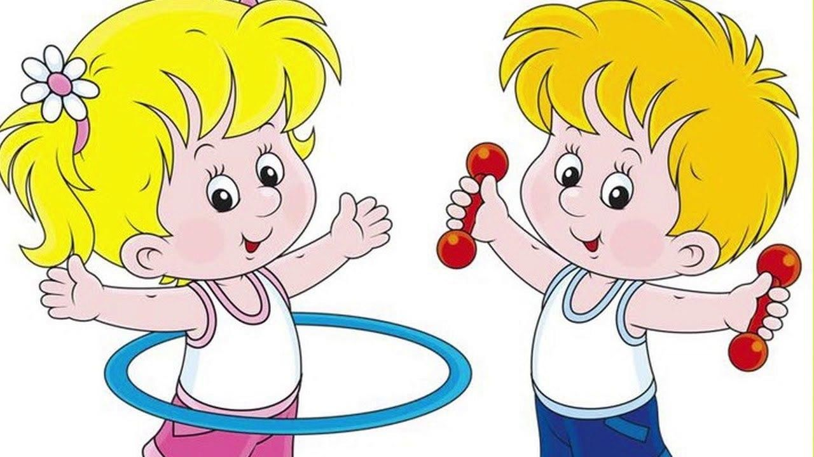
Физкультурные минутки.
-Эта форма двигательной нагрузки является необходимым условием для поддержания высокой работоспособности и сохранения здоровья обучающихся.
Виды физминуток:
1.Оздоровительно- гигиенические физкультминутки
2.Танцевальные физкультминутки
3.Физкультурно-спортивные физкультминутки
4.Подражательные физкультминутки
5.Двигательно-речевые физкультминутки

Slide 6
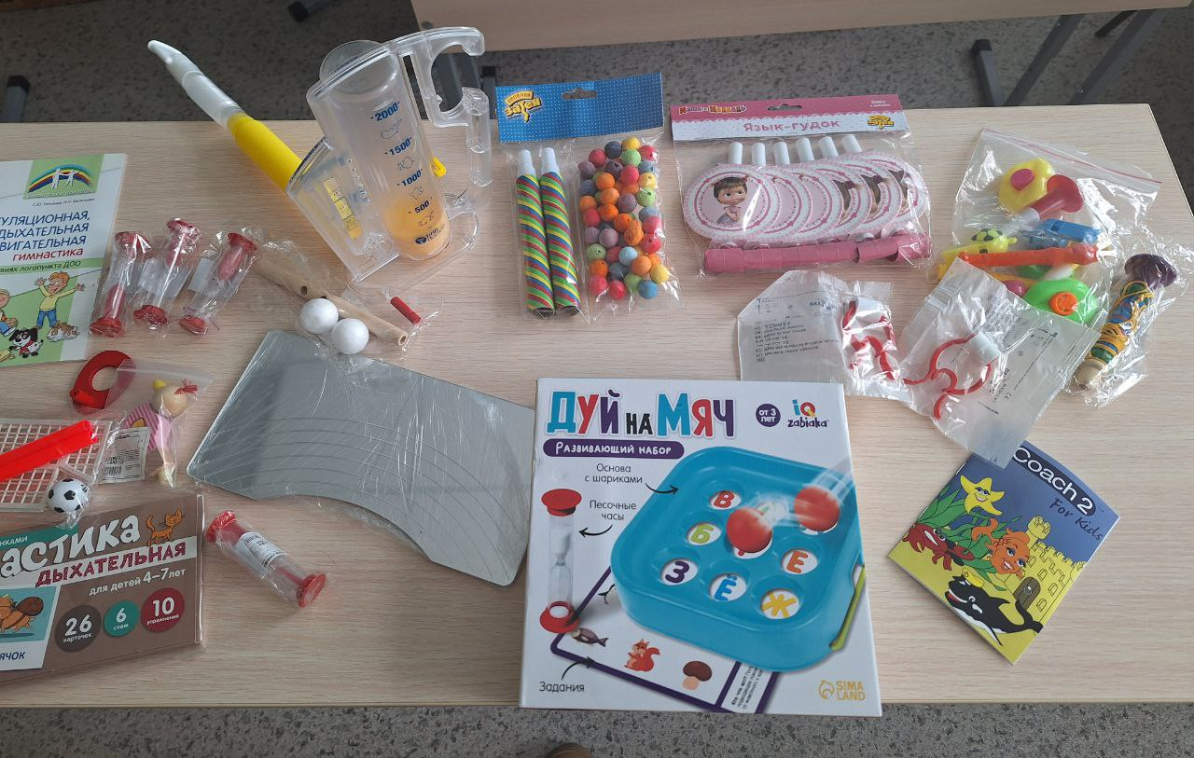
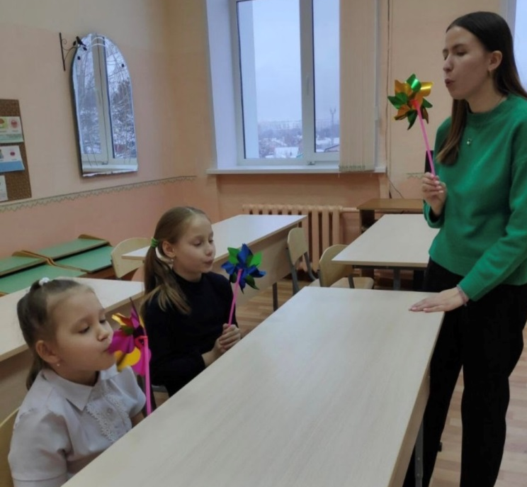
Важнейшие условия правильной речи - это плавный длительный выдох, четкая ненапряженная артикуляция.
Дыхательная гимнастика– ритмичные шумные вдохи и выдохи способствуют насыщению организма кислородом, улучшают обменные процессы, психо– эмоциональное состояние, выводят из стресса, повышают иммунитет.

Slide 7
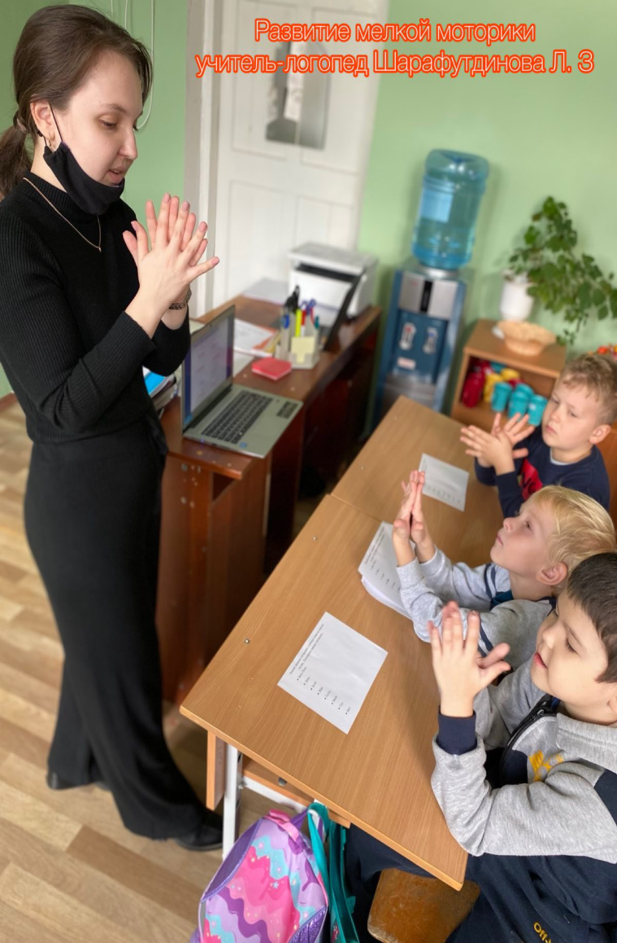
С.А. Сухомлинский писал, что истоки способностей и дарования детей на кончиках их пальцев. От них, образно говоря, идут тончайшие ручейки, которые питают источники творческой мысли.
- пальчиковые игры с мелкими предметами;
- пальчиковые игры со скороговорками;
- пальчиковые игры со стихами;
- пальчиковая гимнастика;
самомассаж кистей и пальцев рук с использованием специальных предметов-пособий,
- пальчиковый алфавит;
- пальчиковый театр;
- театр теней.

Slide 8
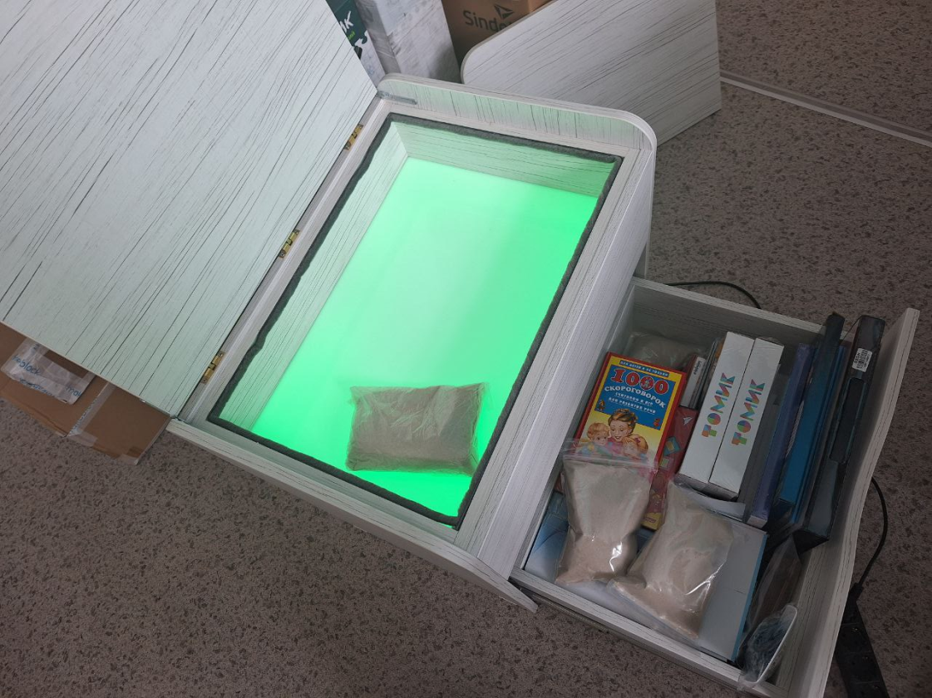
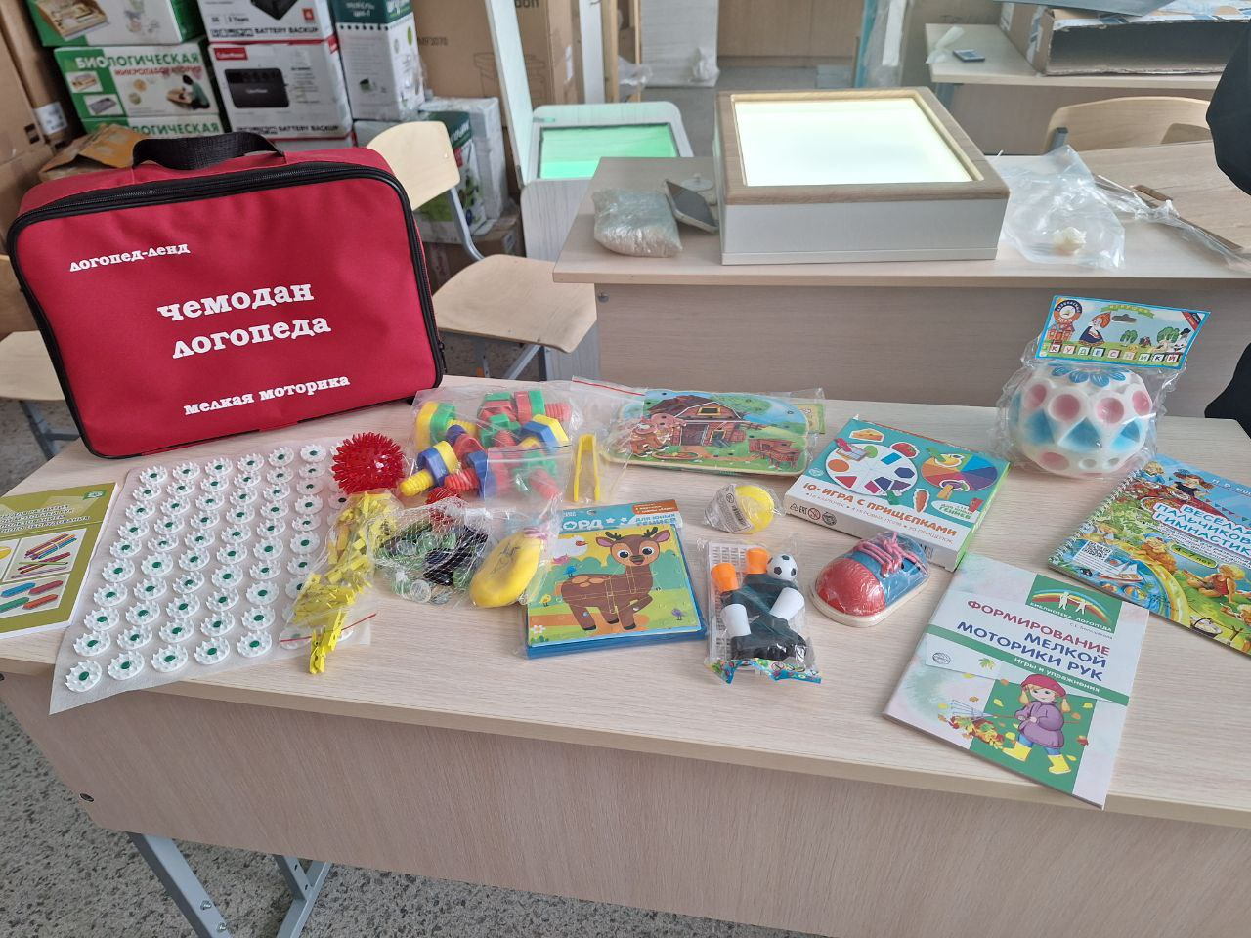
В рамках федерального проекта «Доброшкола» нами было приобретено современное оборудование

Slide 9
Логопедическая ритмика является составной частью комплексного метода преодоления речевых нарушений у школьников
Логопедическая ритмика является составной частью комплексного метода преодоления речевых нарушений у школьников
На коррекционных занятиях с элементами логоритмики мы используем следующие моменты:
-дыхательная гимнастика
-пальчиковая гимнастика
-артикуляционная гимнастика
-движения под музыку
-слушание музыки
-рисование в воздухе и на бумаге
-использование игровых ситуаций и драматизации
-физкультминутки
-выполнение заданий типа: дорисуй, раскрась, помоги.

Slide 10
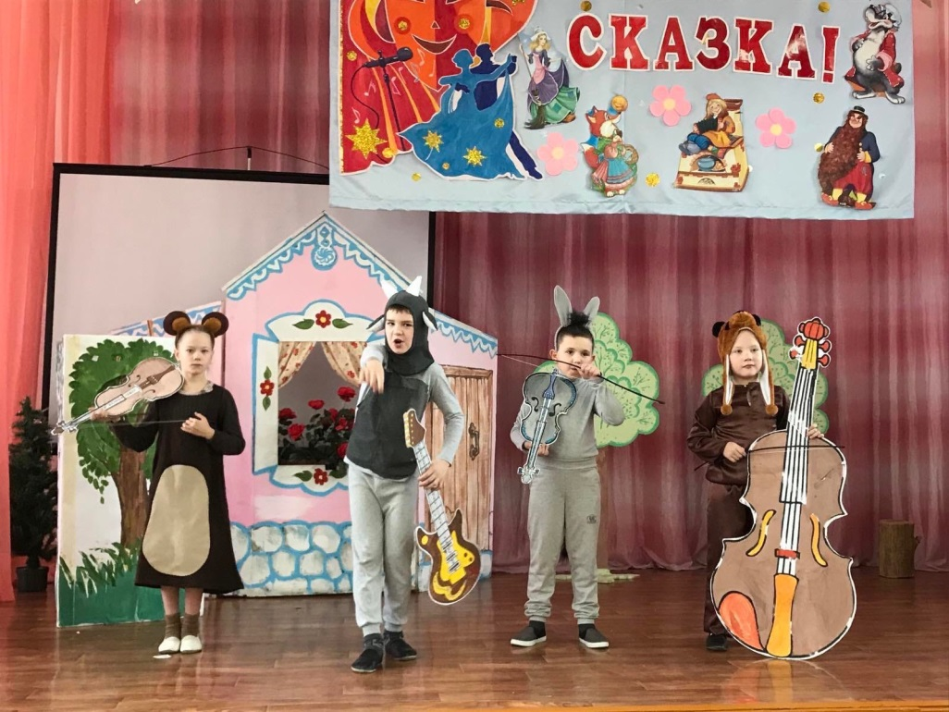
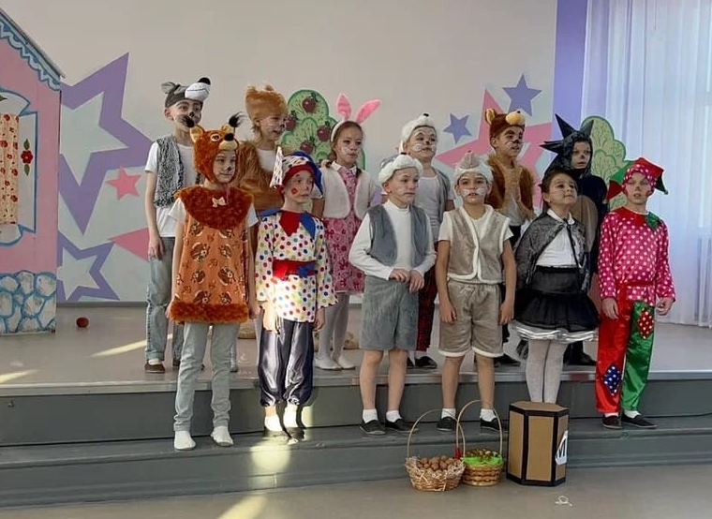
Сохранению здоровья способствует применение игровой системы.
Театрально-игровая деятельность:
- игры-драматизации;
- сказкотерапия;
- сопряженная гимнастика – театр пальчиков и языка;
- куклотерапия.

Slide 11
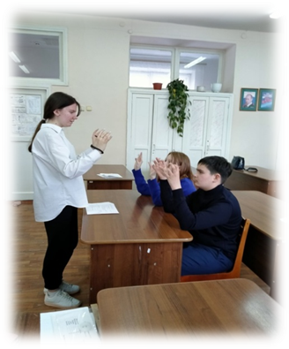
2.Социально-педагогические здоровьесберегающие технологии включают:
технологию взаимодействия и сотрудничества с семьей, технологии обеспечения информационной безопасности, технологии обеспечения социально-психологического благополучия ребенка, технологии подготовки кадров в области здоровьесбережения.
Технологию взаимодействия и сотрудничества с семьей
Технологии обеспечения информационной безопасности
Технологии обеспечения социально-психологического благополучия ребенка
Технологии подготовки кадров в области здоровьесбережения

Slide 12
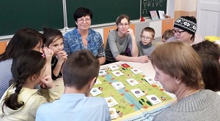
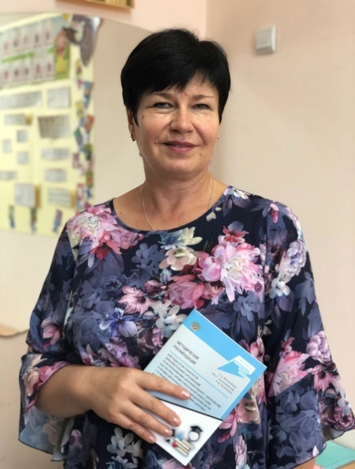
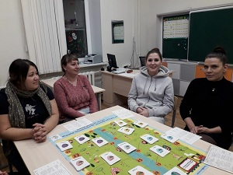
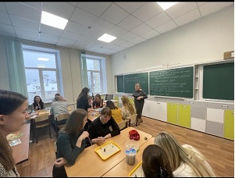
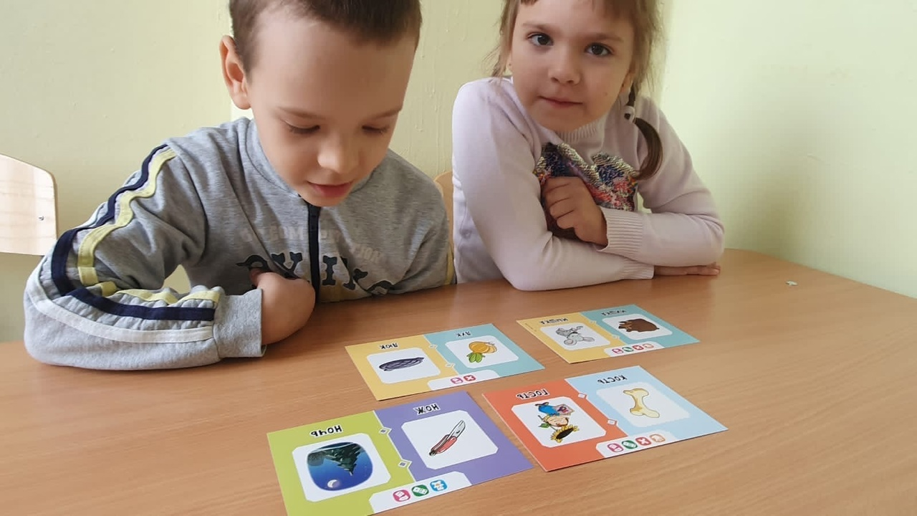

Slide 13
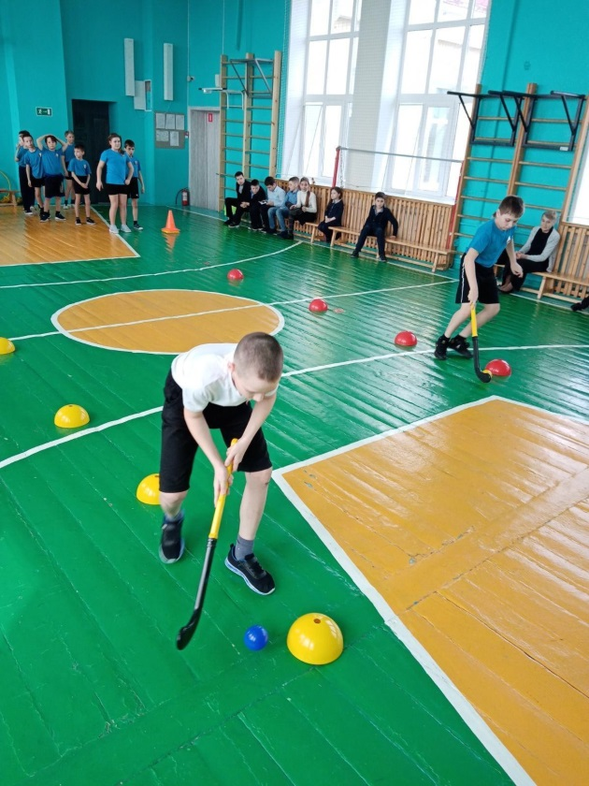
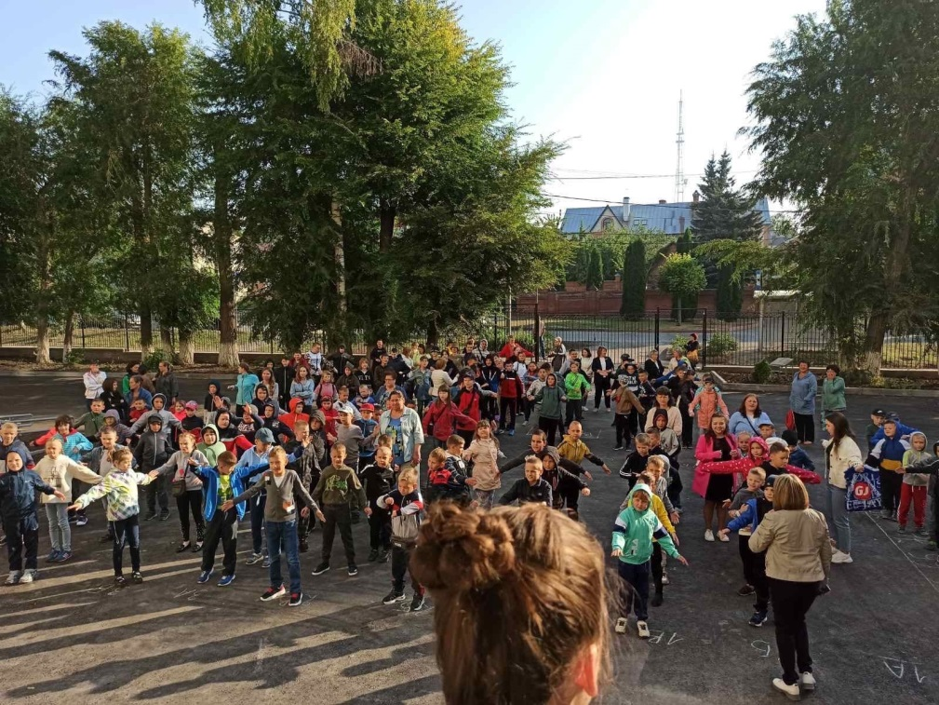
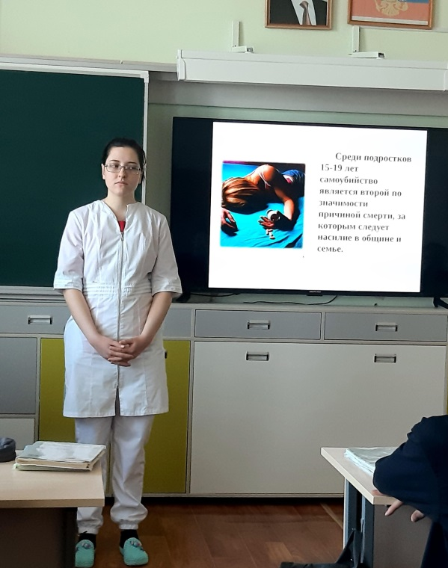
Социально-педагогические здоровьесберегающие технологии

Slide 14
3. Медико-гигиенические здоровьесберегающие технологии включают:
Технологии гигиенического воспитания с формированием мотивации к здоровому образу жизни школьников
Оптимизацию школьного питания
Инновационный двигательный режим школьников
Оптимизацию двигательной активности школьников в условиях повышенной образовательной нагрузки

Slide 15
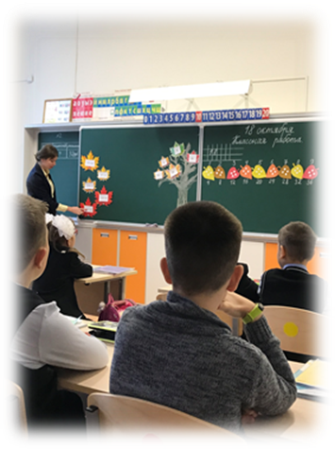
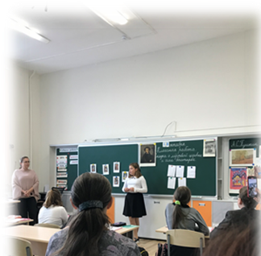
Реализация здоровьесберегающих технологий в нашей организации подразумевает,
во-первых, создание безопасных условий осуществления образовательного процесса в соответствии с нормами, обеспечивающими жизнь и здоровье обучающихся и работников,
а во-вторых, формирование культуры здоровья как один из базовых образовательных результатов

Slide 16
Анализ состояния здоровья детей на 2022-2023гг.

Slide 17
Группы здоровья

Slide 18
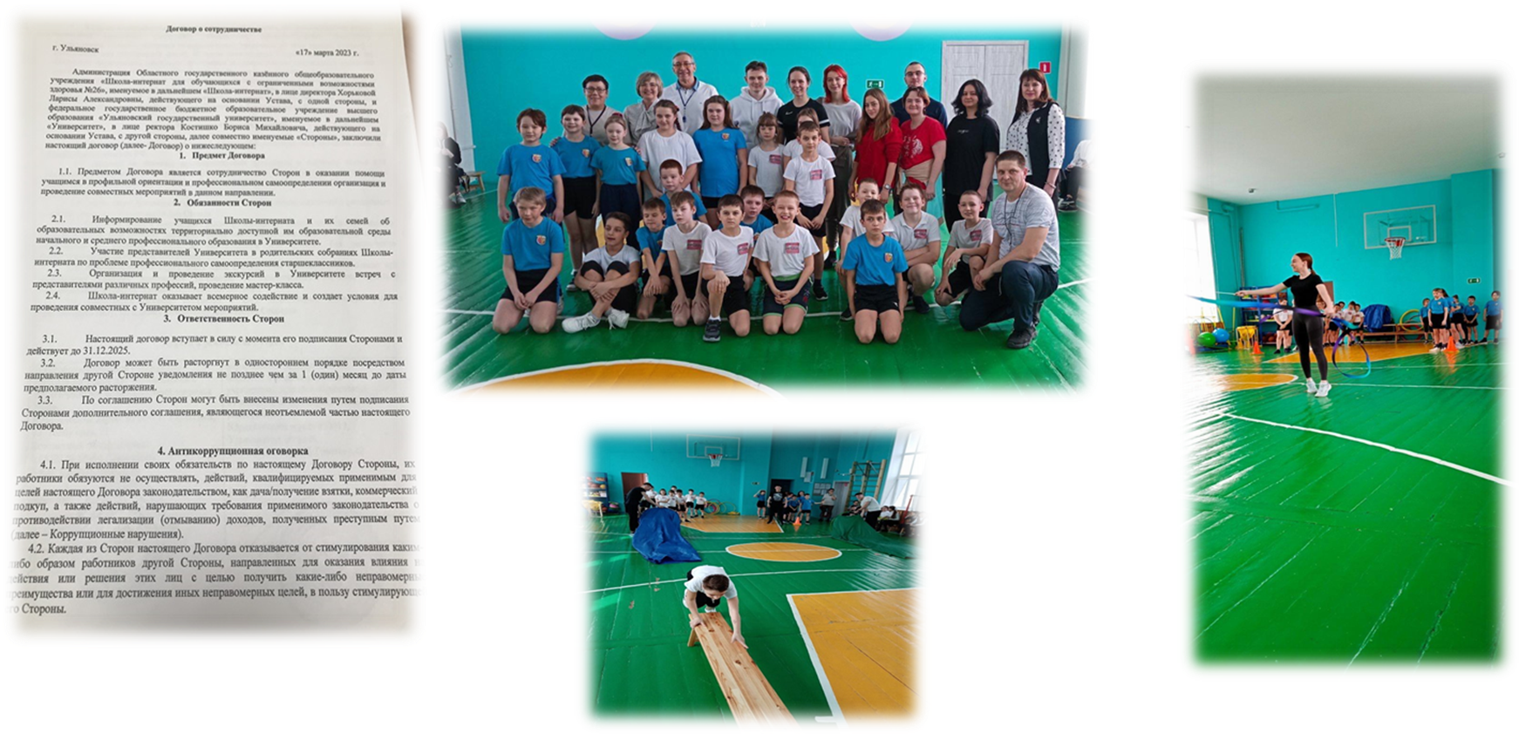
Содержание массовых физкультурных, спортивных и туристических мероприятий Дня здоровья и спорта:
- подвижные игры с бегом, прыжками, метаниями, передачей и ловлей мячей, с силовыми упражнениями, с элементами футбола, баскетбола и других спортивных игр;
- спортивные игры - волейбол, баскетбол, футбол и прочие;
- прогулки и походы с играми на местности, проведением туристских соревнований и конкурсов;
- спортивные соревнования «Веселые старты», многоборья, конкурсы на лучшего бегуна, метателя, силача.

Slide 19
Физическое развитие

Slide 20
Спасибо за внимание! Готовы к сотрудничеству
Областное государственное казённое общеобразовательное учреждение «Школа-интернат для обучающихся с ограниченными возможностями здоровья № 26» г. Ульяновск, ул. Толбухина, 21 Директор Хорькова Лариса Александровна, 8(8422) 58-95-84, koush262@mail.ru https://shkolainternat26ulyanovsk-r73.gosweb.gosuslugi.ru https://vk.com/koush26 Заместитель директора по УВР Рожкова Елена Константиновна Заместитель директора по КР Погорелова Елена Аркадьевна
Заместитель директора по ВР Данилова Татьяна Николаевна

